Slide 1

Доброе утро.

Slide 2
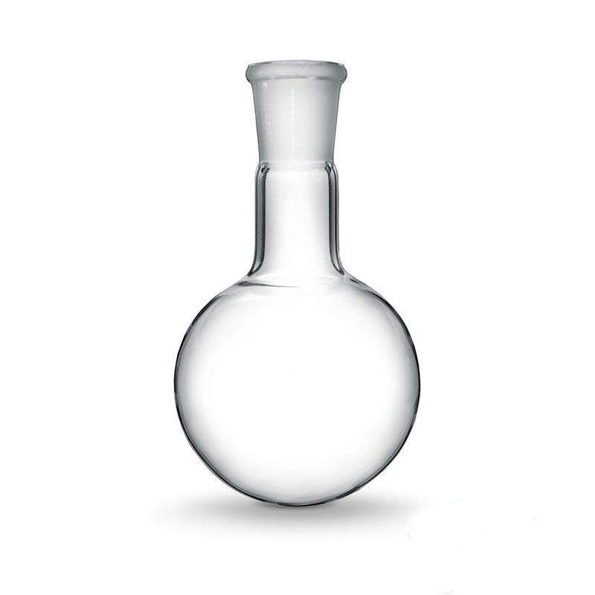
Демонстрационный эксперимент.

Slide 3
Демонстрационный эксперимент.
Zn + H₂SO₄ → ZnSO₄ + H₂↑
K₂Cr₂O₇ + 3H₂ + 4H₂SO₄ → K₂SO₄ + Cr₂(SO₄)₃ +7H₂O
Cr₂(SO₄)₃ + H₂ → 2CrSO₄ + H₂SO₄
4CrSO₄ + O₂ + 2H₂SO₄ → 2Cr₂(SO₄)₃ +2H₂O

Slide 4
Окислительно-восстановительные реакции.

Slide 5
Вопросы:
Что называется степенью окисления?
Что такое окислитель?
Что такое восстановитель?
Какой процесс называется восстановлением?
Какой процесс называется окислением?
Какие вещества могут быть только окислителями? Приведите примеры.
Какие вещества могут быть только восстановителями? Приведите примеры.
Какие вещества могут быть и окислителями, и восстановителями? Приведите примеры.
Какой метод составления уравнения окислительно-восстановительных реакций вы знаете?

Slide 6
Окислитель | Восстановитель
+ ē | - ē
↓ С.О. | ↑ С.О.
Восстановился | Окислился
Процесс восстановления | Процесс окисления
# простые вещества -неметаллы (O₂, Cl₂,Br_{2…}); # соединения, содержащие элемент в высшей степени окисления (KMnO₄, K₂Cr₂O₇, H₂SO₄, HNO_{3…}) | # простые вещества -металлы (Na, K, Ca…); # соединения, содержащие элемент в низшей степени окисления (NH₃, H₂S, CuCl, FeCl₂…)

Slide 7


Slide 8

Лабораторный опыт.
Используя методичку, проделайте химический опыт. Запишите соответствующее уравнение химической реакции. Уравняйте методом электронного баланса.

Slide 9
Проверяем результаты:
1
5Na₂SO₃ + 2KMnO₄ + 3H₂SO₄ → 5Na₂SO₄ + 2MnSO₄ + K₂SO₄ + 3H₂O
2
Na₂SO₃ + 2KMnO₄ + 2KOH → 2K₂MnO₄ + Na₂SO₄ + H₂O
3
5Na₂SO₃ + 2KMnO₄ + H₂O → 3Na₂SO₄ + 2MnO₂ + 2KOH
4
3Na₂SO₃ + K₂Cr₂O₇ + 4H₂SO₄ → 3Na₂SO₄ + Cr₂(SO₄)₃ + K₂SO₄ + 4H₂O
5
3Na₂SO₃ + K₂Cr₂O₇ + 4KOH + 4H₂O → 3Na₂SO₄ + 2K₃[Cr(OH)₆]

Slide 10
Выводы:
KMnO₄ фиолетовый раствор | + Восстановитель | В кислой среде | Mn²⁺, бесцветная соль
 |  | В нейтральной среде | MnO_{2,} коричневый осадок
 |  | В щелочной среде | K₂MnO_{4,} зеленый раствор
K₂CrO₄ желтый раствор в щелочной среде K₂Cr₂O₇ оранжевый раствор в кислой среде | + Восстановитель | В кислой среде | Cr⁺³ зеленый раствор
 |  | В нейтральной среде | Cr(OH)₃ серо-зеленый осадок
 |  | В щелочной среде | K₃[Cr(OH)₆] болотно-зеленый раствор

Slide 11

Закрепление.
Задание 30.
Допустимо использование водных растворов веществ. Из предложенного перечня выберете вещества, между которыми может протекать окислительно-восстановительная реакция. В ответе запишите уравнение окислительно-восстановительной реакции с участием выбранных веществ. Составьте электронный баланс, укажите окислитель и восстановитель.
Для выполнения заданий используйте следующий перечень веществ: перманганат калия, йодид калия, фторид аммония, гидроксид цинка, сульфат магния, гидрокарбонат кальция.

Slide 12
Задание 32.
Нитрат меди (II) прокалили, образовавшееся твёрдое вещество растворили в разбавленной серной кислоте. Раствор полученной соли подвергли электролизу. Выделившееся на катоде вещество растворили в концентрированной азотной кислоте. Растворение протекало с выделением бурого газа. Напишите уравнения описанных реакций.

Slide 13
Список литературы:
Глинка Н.Л. Общая химия. / М.: Химия, 1985.
Рудзитис Г.Е., Фельдман Ф.Г. Учебники по химии 8, 9, 11 классов – М.: Просвещение 2012 – 2016
http://www.mylaboratory.ru/fun/experiments/bichromatreborn
ЕГЭ. Химия: типовые экзаменационные материалы: 30 вариантов/ под ред. Д.Ю. Добротина. – М.: Издательство «Национальное образование, 2020.

